Slide 1





Docentes al Día
Segunda Sesión Ordinaria del CTE
Consulta Nacional para la construcción del nuevo sistema integral de formación, capacitación y actualización para maestras y maestros
Ciclo escolar 2026–2027 · Octubre de 2026

Slide 2



Docentes al Día
Para comenzar
“Cuando el colectivo escucha, analiza y decide, la escuela avanza con sentido.”
Bienvenidas y bienvenidos a este espacio de escucha, análisis y decisión colegiada.

Slide 3

Docentes al Día
Propósito de la sesión
Participar en la Consulta Nacional para la construcción del nuevo sistema integral de formación, capacitación y actualización para maestras y maestros, correspondiente al Compromiso Presidencial 27.
Abrir el Material de apoyo para la consulta, página 4.

Slide 4

Docentes al Día
Ruta de la jornada
INICIO • ORGANIZACIÓN • ANÁLISIS • PARTICIPACIÓN • CIERRE

Slide 5

Docentes al Día
Agenda oficial de trabajo
1. Organización del colectivo y mensaje de la autoridad educativa
2. Elección de la persona moderadora
3. Análisis de los resultados del Cuestionario Diagnóstico
4. Revisión de la Carpeta de Trabajo
5. Participación individual en la Consulta Nacional
6. Integración, firma y entrega del Acta
Abrir el Material de apoyo para la consulta, página 5.

Slide 6

Docentes al Día
Insumos oficiales
Material de apoyo
https://gestion.cte.sep.gob.mx/insumos/docs/2627_s2_doc0_materiales_consulta.pdf
Anexo 1. Resultados del diagnóstico
https://gestion.cte.sep.gob.mx/insumos/docs/2627_s2_doc1_anexo1_cuestionario_diagnostico.pdf
Anexo 2. Carpeta de trabajo
https://gestion.cte.sep.gob.mx/insumos/docs/2627_s2_doc2_anexo2_carpeta_trabajo.pdf
Anexo 3. Consulta Nacional
https://gestion.cte.sep.gob.mx/insumos/docs/2627_s2_doc3_anexo3_consulta_nacional.pdf
Plataforma de participación (disponible del 30 de octubre al 1 de noviembre, de 08:00 a 20:00): consultanacional.sep.gob.mx

Slide 7

Docentes al Día
Ritmo que se contagia
Una persona crea una secuencia corta de tres movimientos o sonidos. El grupo la repite y después otra persona propone una nueva.
Ejemplo: palma, palma y toque en los muslos.
Realicen tres rondas.
Duración: 3 minutos.

Slide 8
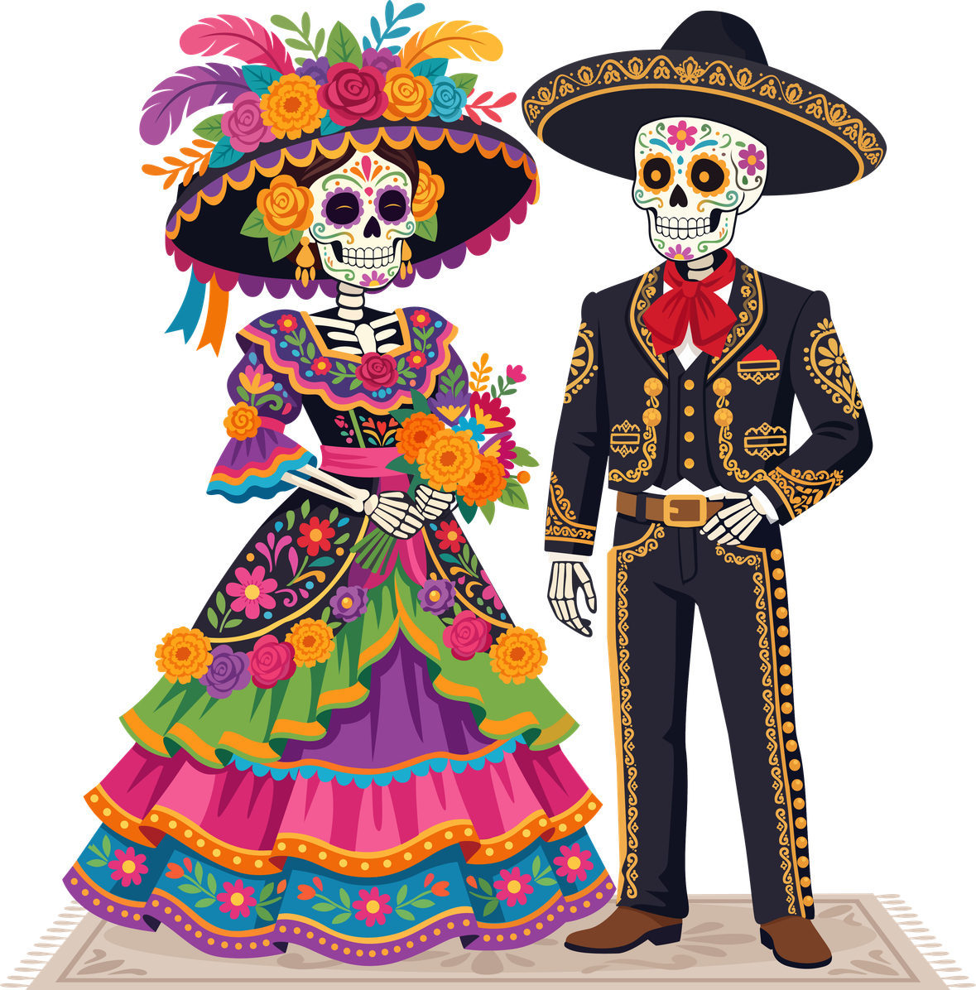
Docentes al Día
Antes de comenzar
Documento: Material de apoyo, p. 6.
Preparen un dispositivo con internet por participante, la CURP de cada integrante, los Anexos 1 y 2 y los datos de la escuela.
Producto: materiales y accesos listos.
Abrir el Material de apoyo para la consulta, página 6.

Slide 9

Docentes al Día
Actividad 1. Mensaje del Maestro Mario Delgado Carrillo, Secretario de Educación Pública
Escuchen el mensaje, conversen brevemente y registren dos ideas centrales.
DOCUMENTO
Material de apoyo
PÁGINA
7
QUÉ HACEMOS
Escuchar y registrar dos ideas
PRODUCTO
Dos ideas registradas
Abrir el Material de apoyo para la consulta, página 7.

Slide 10

Docentes al Día
Actividad 2. Elección de la persona moderadora
Propongan, voten y registren a la persona que facilitará la conversación y los acuerdos.
DOCUMENTO
Material de apoyo
PÁGINA
7
QUÉ HACEMOS
Proponer, votar y registrar
PRODUCTO
Persona moderadora elegida
Abrir el Material de apoyo para la consulta, página 7.

Slide 11

Docentes al Día
Funciones de la persona moderadora
Facilitar la participación • cuidar los tiempos • recuperar acuerdos • mantener el foco
NOMBRE DE LA PERSONA PROPUESTA NÚMERO DE VOTOS
__________________________________ ____________

Slide 12

Docentes al Día
Actividad 3. Resultados del diagnóstico
Identifiquen los hallazgos que el colectivo considera relevantes para orientar la conversación.
DOCUMENTO
Anexo 1
PÁGINA
2
QUÉ HACEMOS
Analizar resultados del diagnóstico
PRODUCTO
Hallazgos relevantes
Abrir el Anexo 1. Resultados del diagnóstico, página 2.

Slide 13

Docentes al Día
Anexo 1. Preguntas 1 a 3
Documento: Anexo 1, pp. 3–5.
Observen los datos presentados y registren coincidencias, contrastes y preguntas del colectivo.
Abrir el Anexo 1. Resultados del diagnóstico, páginas 3 a 5.

Slide 14

Docentes al Día
Anexo 1. Preguntas 4 a 6
Documento: Anexo 1, pp. 6–8.
Analizar los aspectos que debe valorar el instrumento, la ponderación de elementos y la vigencia de los resultados.
Abrir el Anexo 1. Resultados del diagnóstico, páginas 6 a 8.

Slide 15

Docentes al Día
Anexo 1. Preguntas 7 a 10
Documento: Anexo 1, pp. 9–12.
Integren la lectura de las preguntas 7 a 10 y recuperen los hallazgos relevantes para el colectivo.
Abrir el Anexo 1. Resultados del diagnóstico, páginas 9 a 12.

Slide 16

Docentes al Día
Conversación del colectivo
Registrar acuerdos del colectivo, no respuestas individuales.
  ¿Qué reconocemos?
• ¿Qué necesitamos precisar?
• ¿Qué acordamos?

Slide 17

Docentes al Día
Carpeta de trabajo. Primera ruta
Construyan un panorama general del sistema a partir de la primera ruta de la carpeta de trabajo.
Producto: panorama general del sistema.
Abrir el Anexo 2. Carpeta de trabajo, páginas 5 a 7.

Slide 18

Docentes al Día
Carpeta de trabajo. Procesos
Recorran los procesos descritos en el Anexo 2, pp. 8–17. Organicen observaciones y acuerdos por proceso.
Abrir el Anexo 2. Carpeta de trabajo, páginas 8 a 17.

Slide 19

Docentes al Día
Carpeta de trabajo. Dificultades
Identifiquen y prioricen las dificultades que requieren atención del colectivo.
Producto: dificultades prioritarias identificadas.
Abrir el Anexo 2. Carpeta de trabajo, página 18.

Slide 20

Docentes al Día
Cinco temas oficiales, parte 1
A. Aplicación de un instrumento de valoración de conocimientos y aptitudes para la asignación de plazas y ascensos.
B. Valoración entre pares electos democráticamente, a través de una convocatoria por nivel educativo.
C. Priorizar en el instrumento el conocimiento de la práctica docente frente a grupo, así como del Plan y Programas de Estudio.
Abrir el Material de apoyo para la consulta, página 8.

Slide 21

Docentes al Día
Cinco temas oficiales, parte 2
D. Asignar mayor valor a la antigüedad y la preparación profesional como elementos para la asignación de plazas y promociones.
E. Transparencia en la asignación de plazas y denuncias ante las autoridades por actos de corrupción en los procesos para la asignación de plazas y promociones.
Abrir el Material de apoyo para la consulta, página 8.

Slide 22

Docentes al Día
Pausa activa: Estatuas relámpago
Pónganse de pie. La persona facilitadora indica movimientos sencillos: caminar en su lugar, estirar los brazos o girar suavemente. Cuando diga “¡estatua!”, todas y todos se quedan inmóviles.
Repitan varias veces.
Duración: 3 minutos.

Slide 23

Docentes al Día
Actividad 4. Participación individual
Realicen la participación individual y confirmen que quedó registrada.
DOCUMENTO
Material de apoyo
PÁGINA
8
QUÉ HACEMOS
Realizar la participación individual
PRODUCTO
Participación registrada
Abrir el Material de apoyo para la consulta, página 8.

Slide 24

Docentes al Día
Si falla el internet
Utilicen la alternativa prevista en el Anexo 3. Organicen el registro local y resguarden la evidencia para su entrega posterior.
Abrir el Anexo 3. Consulta Nacional; consultar también el Material de apoyo, página 8.

Slide 25

Docentes al Día
Actividad 5. Acta del colectivo
Integren los acuerdos, verifiquen los datos, recaben las firmas y realicen la entrega conforme a la indicación oficial.
DOCUMENTO
Material de apoyo
PÁGINA
9
QUÉ HACEMOS
Integrar, firmar y entregar
PRODUCTO
Acta firmada y entregada
Abrir el Material de apoyo para la consulta, página 9.

Slide 26

Docentes al Día
Fechas, accesos y soporte
Consulta: 30 de octubre al 1 de noviembre de 2026, de 08:00 a 20:00.
Acta disponible desde el 26 de octubre: https://actaconsulta.sep.gob.mx
Resultados disponibles desde el 3 de noviembre: https://resultadosconsulta.sep.gob.mx
Soporte: dudas.consultanacional@sep.gob.mx
Abrir el Material de apoyo para la consulta, páginas 5, 6 y 9.

Slide 27

Docentes al Día
El aplauso viajero
Una persona inicia con un aplauso y mira a alguien del grupo. Quien lo recibe dice, en una palabra, qué se lleva de la sesión y envía el aplauso a otra persona.
Continúen hasta completar el círculo.
Duración: 3 minutos.

Slide 28

Docentes al Día
Lista final de verificación
□ Materiales y accesos listos
□ Dos ideas del mensaje registradas
□ Persona moderadora elegida
□ Hallazgos y acuerdos del colectivo registrados
□ Participación individual registrada
□ Acta firmada y entregada

Slide 29

Docentes al Día
Asuntos particulares de la escuela
Si ya integraron, revisaron, firmaron y entregaron el Acta,
pueden destinar el tiempo restante a asuntos particulares de la
escuela. Algunas opciones son:
  Organizar las actividades del 20 de noviembre.
  Revisar o completar el Programa Analítico.
  Concluir acuerdos o acciones del Programa de
  mejora continua.
  Trabajar un tema del itinerario del CTE.
  Atender otros acuerdos prioritarios de la escuela.

Slide 30

Docentes al Día
Bibliografía y enlaces oficiales
SEP. Material de apoyo para la Consulta Nacional
https://gestion.cte.sep.gob.mx/insumos/docs/2627_s2_doc0_materiales_consulta.pdf
SEP. Anexo 1. Resultados del Cuestionario Diagnóstico
https://gestion.cte.sep.gob.mx/insumos/docs/2627_s2_doc1_anexo1_cuestionario_diagnostico.pdf
SEP. Anexo 2. Carpeta de Trabajo
https://gestion.cte.sep.gob.mx/insumos/docs/2627_s2_doc2_anexo2_carpeta_trabajo.pdf
SEP. Anexo 3. Consulta Nacional
https://gestion.cte.sep.gob.mx/insumos/docs/2627_s2_doc3_anexo3_consulta_nacional.pdf
Consulta: consultanacional.sep.gob.mx • Acta: actaconsulta.sep.gob.mx • Resultados: resultadosconsulta.sep.gob.mx

Slide 31



Docentes al Día
Gracias por su participación
“El trabajo colegiado convierte las experiencias de cada docente en decisiones que pueden mejorar el sistema para todas y todos.”

